Slide 1

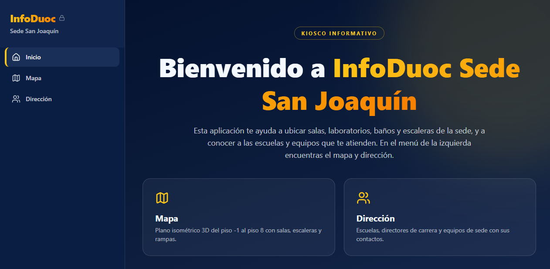
FASE 1: SISTEMA KIOSKO INTERACTIVO (INFODUOC SAN JOAQUÍN)
Integrantes:
Vicente Salinas
Benjamín Nuñez
Brandon Monsalve
Sección: 001D
Profesora: Karla Rocco Ramirez

Slide 2
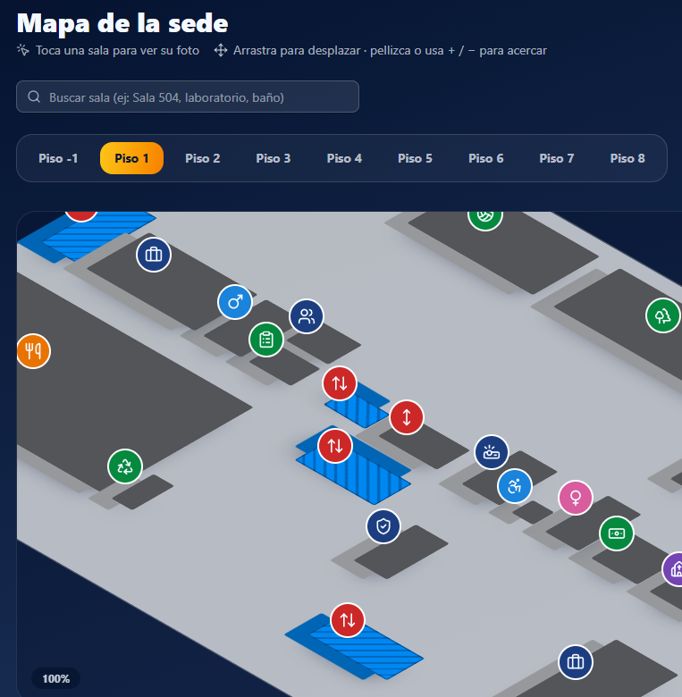
INTRODUCCION:
Navegar por los 8 pisos de la sede Duoc UC San Joaquín representa un desafío constante para alumnos de primer año, nuevos docentes y visitantes. La falta de orientación clara genera pérdidas de tiempo y dificulta el acceso rápido a salas, laboratorios y servicios.
Para resolverlo, nace InfoDuoc UC San Joaquín, una solución web para tótems táctiles que ofrece mapas interactivos vectoriales, directorio institucional y búsqueda inteligente. Desarrollado con arquitectura Cliente-Servidor (SPA y API RESTful) bajo metodología Scrum, el proyecto destaca por su diseño accesible, funcionamiento offline y un módulo de analíticas para optimizar la señalética de la sede.

Slide 3

DEFINICION E IMPACTO
Definición: Aplicación web optimizada para modo kiosco que integra un mapa arquitectónico interactivo por pisos y un directorio institucional dinámico.
Impacto: Resuelve los problemas de orientación espacial de los alumnos, agiliza el acceso a la información de contacto de las distintas áreas (Dirección, Financiamiento, Escuelas) y entrega a la sede una herramienta autogestionable que no requiere conocimientos de programación para actualizarse.

Slide 4
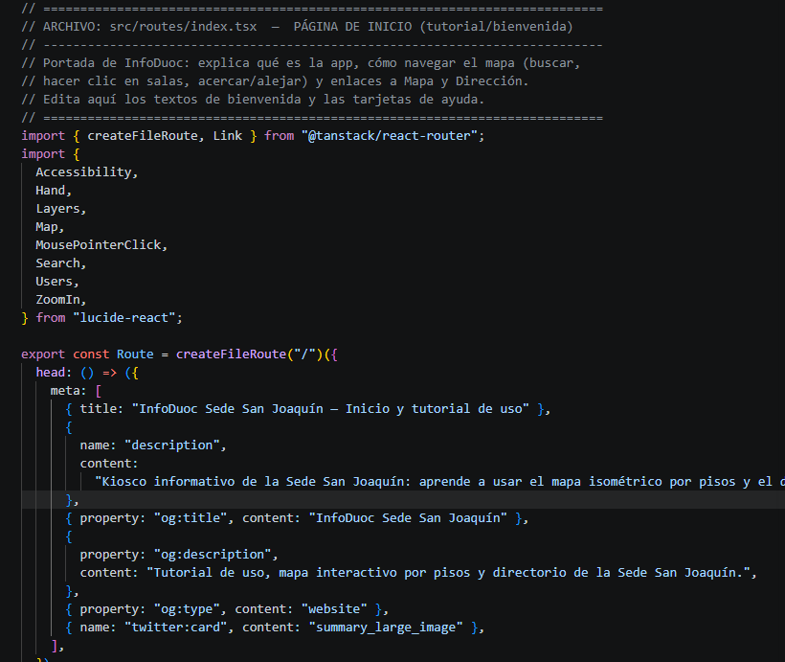
PERFIL DE EGRESO E INTERESES
Competencias Aplicadas:
Desarrollo de Software: Creación de interfaces dinámicas y responsivas mediante frameworks modernos (React).
Gestión de Infraestructura y Despliegue: Implementación de la plataforma en entornos web.
Integración de Datos: Construcción del panel administrativo SQL para la actualización del directorio e imágenes.
Conexión con nuestros intereses:
El proyecto materializa nuestro interés por desarrollar soluciones tecnológicas tangibles que mejoren el entorno que nos rodea. Nos permite salir de la teoría y aplicar gestión de proyectos de software en un producto real, combinando el diseño de experiencia de usuario (modo kiosco) con la programación backend y frontend para la comunidad de Duoc UC.

Slide 5

OBJETIVOS
Desarrollar un kiosco táctil interactivo para la sede Duoc UC San Joaquín que guíe a la comunidad en la ubicación de salas y servicios a lo largo de sus 8 pisos.
Interfaz: Crear una app táctil accesible con mapas SVG y buscador.
Backend: Implementar la API y un panel admin para gestionar datos.
Soporte: Añadir modo offline (PWA) y reporte de búsquedas.

Slide 6

METODOLOGIA DE TRABAJO
El proyecto se ejecutará mediante el marco de trabajo Scrum, estructurado en 5 Sprints para asegurar entregas continuas y mitigar riesgos:
Sprint 1 (Fundación y Backend): Modelado de base de datos, entorno de desarrollo y API REST base.
Sprint 2 (Frontend UI): Maquetación de la interfaz táctil y consumo del directorio desde la API.
Sprint 3 (Mapa Vectorial): Desarrollo de la lógica de mapas SVG (8 pisos) y vinculación con el buscador.
Sprint 4 (Admin y Analíticas): Panel de administración, reportes de uso y soporte offline (PWA).
Sprint 5 (Pruebas y Despliegue): Testing en hardware táctil, corrección de errores y entrega final.

Slide 7

PLAN DE TRABAJO E HITOS
Plan de Trabajo:
Fase 1: Configuración e Infraestructura Inicial.
Fase 2: Desarrollo e Interfaz de Usuario.
Fase 3: Contenido y Reglas Operativas
Fase 4: Pruebas, Optimización y Despliegue
Hitos:
H1: Setup: Entorno configurado y linters activos.
H2: Documentación: Guías AGENTS.md y GUIA_EDICION.md listas.
H3: MVP: Navegación e interfaz base funcionales.
H4: Versión Beta: Carga completa de la información de la sede.
H5: Lanzamiento: Auditoría de código y despliegue a producción.

Slide 8
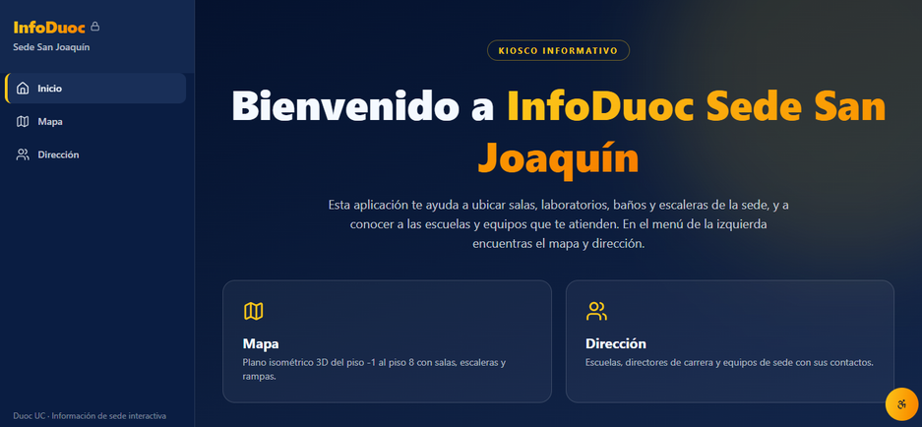
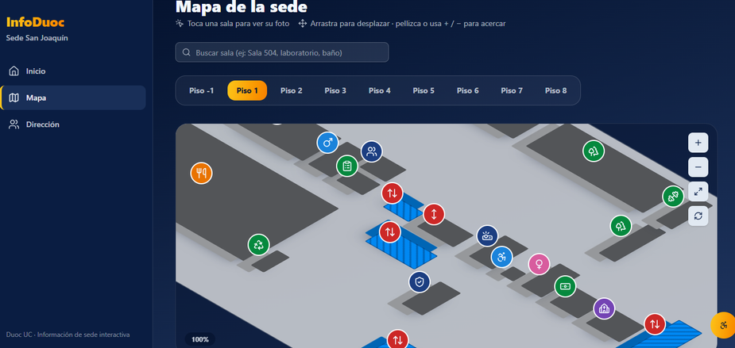
EVIDENCIAS DEL PROYECTO
Vista de Inicio / Pantalla de Bienvenida (Kiosco Informativo)
Esta será la página de bienvenida de InfoDuoc, diseñada con una interfaz limpia e intuitiva. Incluye accesos directos a las funciones principales y un menú lateral a la izquierda que permite navegar de forma rápida y sencilla por todas las secciones del sistema.
Mapa Interactivo de la Sede (Navegación por Pisos)
Mapa y Ubicaciones de la Sede
Esta sección permitirá visualizar un mapa interactivo con las distintas ubicaciones y espacios disponibles dentro de la sede. Cada piso contará con información detallada sobre la distribución de las salas, sectores de baños y otros espacios relevantes.

Slide 9
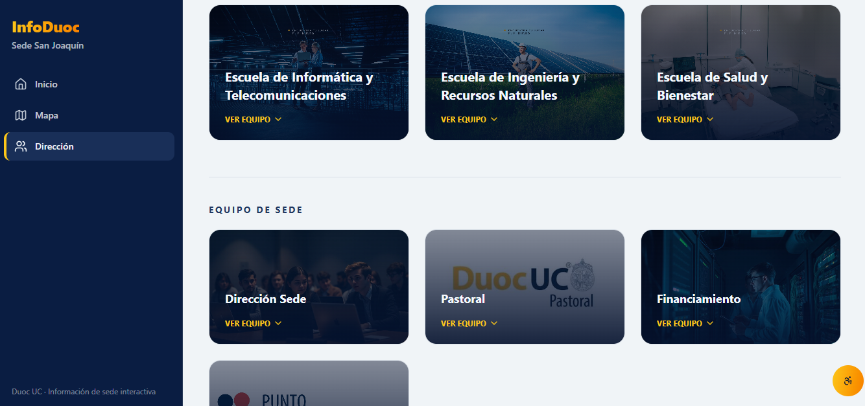
Directorio de Escuelas y Equipos de Sede
Esta sección permite a los estudiantes consultar las distintas áreas académicas de Duoc UC, especificando el nombre de los directores de carrera, sus ubicaciones y medios de contacto.
Además, incluye información de servicios clave de la sede como Financiamiento, Pastoral, Punto Docente y Punto Estudiantil, facilitando la interacción y orientación dentro de la sede.

Slide 10

CONCLUSIÓN:
InfoDuoc contempla ser una herramienta de apoyo para todos los nuevos estudiantes que lleguen a la sede, facilitando su proceso de adaptación y ayudándolos a familiarizarse con las diferentes instalaciones y espacios disponibles. De esta manera, se busca mejorar su experiencia durante los primeros días y entregarles una orientación más rápida y accesible.
Como proyección a futuro, se contempla ampliar InfoDuoc a otras sedes de la comunidad y, posteriormente, implementarlo a nivel nacional, permitiendo que más estudiantes puedan beneficiarse de esta herramienta.

Slide 11
GRACIAS POR SU ATENCION
QUEDAMOS ATENTOS A SUS DUDAS...

